Slide 1
倍的认识
第1课时
苏教版 数学 三年级 上册
WWW.PPT818.COM

Slide 2
1.结合具体情境初步理解“倍”的含义，能用“倍”说明两个数量间的关系。
2.知道“求一个数是另一个数的几倍”用除法解决并能解决相关实际问题。
3.初步发展观察、比较、操作的能力，养成善于思考的习惯。

Slide 3
1
口算。
（ ）÷5=4 18÷（ ）=6 24÷（ ）=3
（ ）÷4=4 10÷（ ）=5 （ ）÷7=2
（ ）÷4=8 45÷（ ）=9 （ ）÷9=7
（ ）÷7=8 42÷（ ）=6 36÷（ ）=（ ）
20
3
8
16
2
14
32
5
63
56
7
4
9

Slide 4
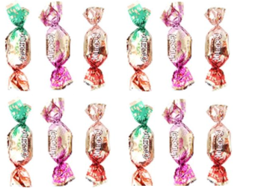
2
填一填。
（ ）个（ ）
3
3
（ ）个（ ）
2
6
（ ）个（ ）
2
6
2
（ ）个（ ）
5

Slide 5
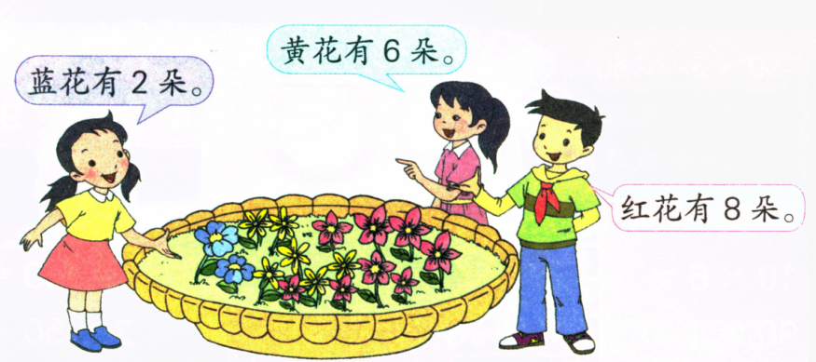
说一说，你发现了什么数学信息？

Slide 6
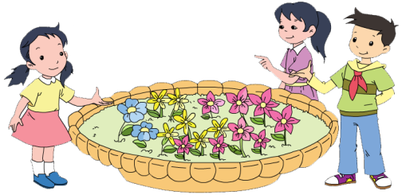
蓝花有2朵。
黄花有6朵。
红花有8朵。
你能比一比这三种花的朵数吗？
红花最多，蓝花最少。
红花比黄花多2朵，比蓝花多6朵。
黄花比蓝花多4朵……

Slide 7
比较黄花和蓝花的朵数
黄花的朵数是3个蓝花的朵数。
黄花朵数是蓝花的3倍。

Slide 8
比较红花和蓝花的朵数
蓝花有2朵，红花有（ ）个2朵，红花的朵数是蓝花的（ ）倍。
4
4

Slide 9
你知道如何判断一个数是另一个数的几倍吗？

Slide 10
已知蓝花有2朵，黄花有6朵，黄花的朵数是蓝花的几倍？
6
÷
2
＝
3
答：黄花的朵数是蓝花的3倍。
求一个数另一个数的几倍，可以用除法计算。

Slide 11
已知蓝花有2朵，红花有8朵，红花的朵数是蓝花的几倍？
8
÷
2
＝
4
答：红花的朵数是蓝花的4倍。
倍不是单位名称，所以不加单位名称。

Slide 12
1
红带子的长是绿带子的（ ）倍。
5

Slide 13
2
先摆一摆、分一分，再填空。
（1）第一行摆3个 ，第二行摆12个 。
12里面有（ ）个3， 的个数是 的（ ）倍。
4
4

Slide 14
2
先摆一摆、分一分，再填空。
（2）第一行摆4个 ，第二行摆12个 。
3
12里面有（ ）个4， 的个数是 的（ ）倍。
3

Slide 15
3
先连一连，再填空。
5
5
10里面有（ ）个2， 的个数是 的（ ）倍。
10
÷
2
＝
5

Slide 16
4
菊花的盆数是月季花的几倍？
月季花7盆
菊花35盆
35
÷
7
＝
5
5
答：菊花的盆数是月季花的 倍。

Slide 17
这节课你都学到了哪些知识？
一个数里面有几个另一个数，
就说一个数是另一个数的几倍。
求一个数是另一个数的几倍，用除法。
一个数÷另一个数

